Slide 1
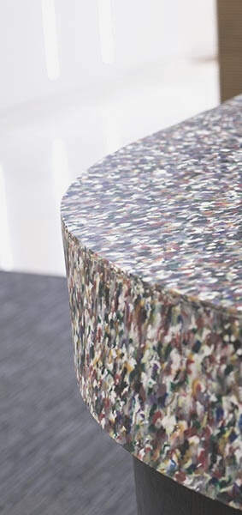
01
Caracterización mecánica y moldeamiento del material compuesto entre Polialuminio Tetra Pak® Reciclado, Polipropileno y Polietileno Tereftalato reciclado.
DECEM

Slide 2
02
LAURA GABRIELA
HURTADO RIVERA
INTEGRANTES
PAÚL ANDRÉS
ALBARACIN CABRERA
Sangolquí- Ecuador •ENERO 2020

Slide 3
03
Objetivos
Antecedentes
Introducción
Metodología
Procedimientos
Resultados
Conclusiones
Recomendaciones
RESUMEN DE LA PRESENTACIÓN
TEMAS CLAVE
Sangolquí - Ecuador •ENERO 2020

Slide 4
Objetivo General
Caracterizar las propiedades mecánicas y modelar el material compuesto entre polialuminio Tetra Pak® reciclado, polipropileno y polietileno tereftalato reciclado.
04
ECONOMÍA Y EFICIENCIA
PROPIEDADES MECÁNICAS
Elaborar un material compuesto eficiente y económico, mediante la trituración y prensado térmico de la materia prima.
Caracterizar el material compuesto.
SIMULACIÓN
VALIDACIÓN DE PROPIEDADES MECANICAS
Sangolquí- Ecuador •ENERO 2020
Simular mediante el método de elementos finitos el material compuesto.
Realizar los ensayos mecánicos necesarios.

Slide 5
AMBIENTAL
Disminución de basura sólida
Reciclaje
Eliminación de importación de basura TetraPak®
05
ANTECEDENTES
SOCIAL
Elaboración de un producto asequible para la construcción
Mayor bienestar social
MOTIVACIÓN DETRÁS DEL PROYECTO
ECONÓMICO
Creación de nuevas fuentes de trabajo
Dinamización de la economía local
Enero. 2020

Slide 6
AMBIENTAL
2015-2017
RECICLAJE
Se recolectó 499.33 toneladas de botellas plásticas y tarrinas de comida.
En el 2017 solo el 11.9% de Tetra Pak® importado es reciclado.
BASURA IMPORTADA
DEFORESTACIÓN
Ecuador importa envases reciclados Tetra Pak® de Colombia y Perú.
56.25% en 12 provincias del Ecuador

Slide 7
SOCIAL
CALIDAD DE VIDA
CONSTRUCCIÓN SOSTENIBLE
Implementación de puntos de reciclaje.
Cultura 3R.
Alternativa para materiales disponibles en el mercado.
BIENESTAR SOCIAL
MATERIAL ASEQUIBLE
Mayor cuidado a la naturaleza.
Menor impacto ambiental.
Elaborado con material local 100% reciclado.

Slide 8
ECONÓMICO
NUEVAS FUENTES DE TRABAJO
DINAMIZACIÓN DE LA ECONOMIA
Creación de empleo local.
Mano de obra no calificada de sectores vulnerables.
Espacio para empredimiento y emprededores.
NUEVOS PRODUCTOS
COMPETITIVIDAD INTERNACIONAL
En base al material compuesto.
Mayor competitividad

Slide 9
INTRODUCCIÓN
09
DE QUE ESTAN COMPUESTAS LAS PLANCHAS?
Dependiendo de su matriz polimérica están compuestos de:
Polímero virgen
Polímero reciclado
Y adicionalmente continenen una fibra o refuerzo de polialumunio.
Sangolquí - Ecuador •ENERO 2020

Slide 10
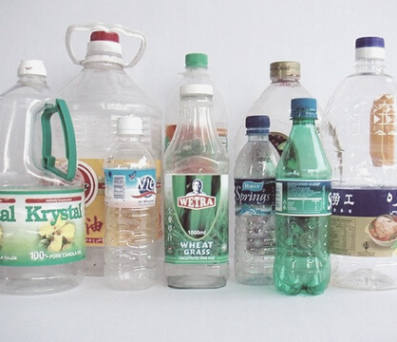
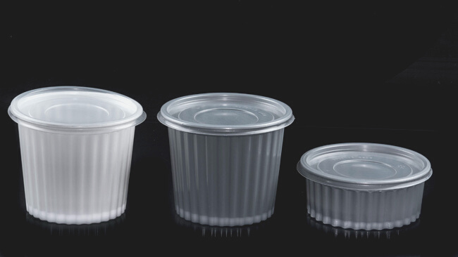
MEZCLAS DE MATRIZ POLIMÉRICA
10
ELABORADAS CON LOS MAYORES CONTAMINANTES PLÁSTICOS DEL ECUADOR
Polietileno Tereftalato
(Botellas plásticas)
Polipropileno
(Tarrinas de alimentos)

Slide 11
MEZCLAS DE MATRIZ POLIMÉRICA
11
90%
80%
70%
VIRGEN
VIRGEN
VIRGEN
RECICLADO
RECICLADO
RECICLADO
10%
20%
30%
Sangolquí- Ecuador •ENERO 2020
100%
VIRGEN
100%
RECICLADO

Slide 12
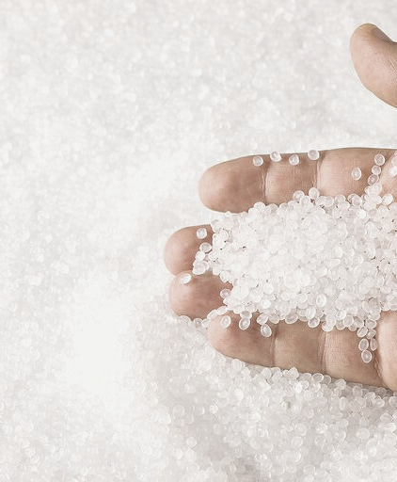
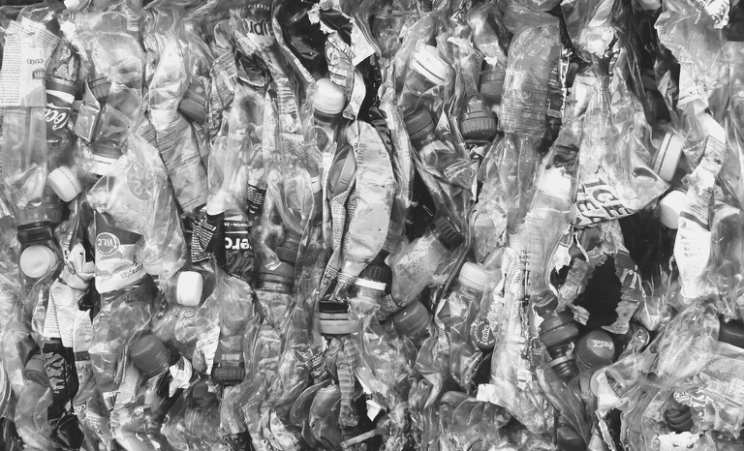
12
COMO ESTAN ELABORADAS?
Mediante el prensado térmico del material.

Slide 13
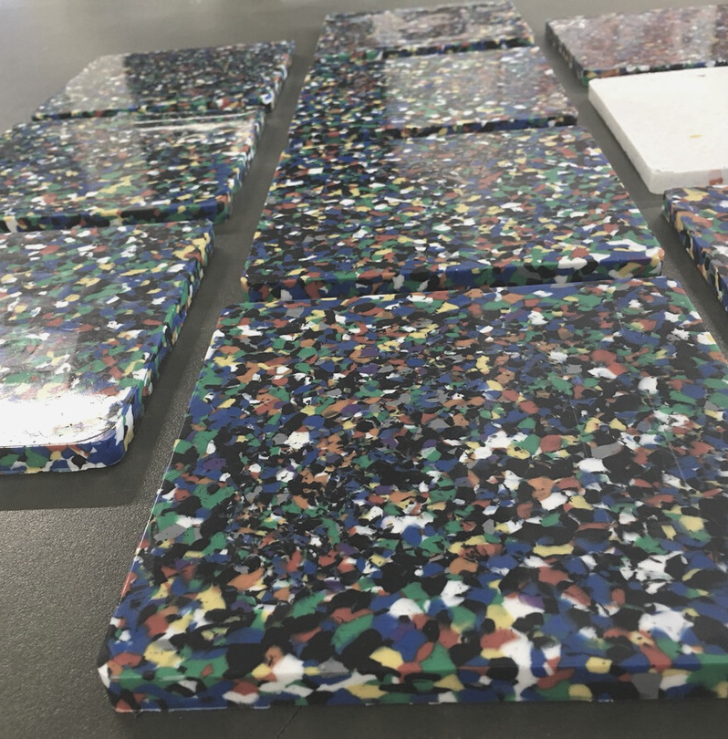
13
METODOLOGÍA
METODOLOGÍA
EXPERIMENTAL
Se realizaron varios ensayos para comprobar las hipótesis teóricas.
Sangolquí - Ecuador •ENERO 2020

Slide 14
METODOLOGÍAS
14
MODELAMIENTO MATEMÁTICO
SIMULACIÓN
PRUEBA Y ERROR
Comportamiento del material bajo fuerzas de tracción para obtener:
A) Desplazamiento
B) Esfuerzo
Parámetros de prensado.
Cantidad de material a prensar.
Regla de mezclas
A) Densidad.
B) Módulo de elasticidad.
C) Módulo de cizallamiento.
D) Coeficiente de Poisson
Sangolquí- Ecuador •ENERO 2020

Slide 15
FASES DEL PROYECTO DE INVESTIGACIÓN
15
INVESTIGACIÓN TEÓRICA
Investigación general.
Elaboración de ancedentes.
Elaboración del estado del arte.
DISEÑO Y CONSTRUCIÓN DE LA MÁQUINA TRITURADORA
Parámetros de diseño.
Fuerzas aplicadas y potencia requerida.
Distribución geométrica.
Diseño de los elementos mecánicos.
Selección de material.
MODELO MATEMÁTICO
Regla de mezclas.

Slide 16
FASES DEL PROYECTO DE INVESTIGACIÓN
16
SIMULACIÓN EN EL SOFTWARE ANSYS
Parámetros de simulación.
Distribución de material.
Preprocesado.
Simulación.
DEFINICIÓN DE PARÁMETROS PARA EL CONFORMADO DE MATERIAL COMPUESTO
Trituración del material.
Prueba y error del prensado.
Obtención del material compuesto.

Slide 17
FASES DEL PROYECTO DE INVESTIGACIÓN
17
ENSAYOS DESTRUCTIVOS PARA LA CARACTERIZACIÓN MECÁNICA
Ensayo a tracción.
Ensayo a flexión.
Ensayo a compresión.
ANÁLISIS DE RESULTADOS
Análisis de resultados de la simulación.
Análisis de resultados de los ensayos.
Análisis comparativo.
CONCLUSIONES Y RECOMENDACIONES

Slide 18
PROCEDIMIENTO PARA EL CONFORMADO DEL MATERIAL.
18
1. OBTENCIÓN DE LA MATERIA PRIMA
Materia prima virgen y materia prima reciclada.
2. TRITURACÍON
Trituración de los envases plásticos diversos.
3. PRENSADO
Utilización de la prensa térmica.

Slide 19
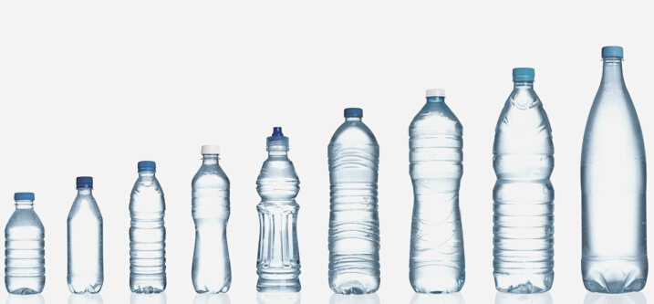
OBTENCIÓN DE LA MATERIA PRIMA
19
COMPRA DE PELLETS DE MATERIAL VIRGEN
RECICLAJE DE ENVASES TETRAPAK® DE 1 LITRO.
RECICLAJE DE BOTELLAS Y TARRINAS DE ALIMENTOS.

Slide 20
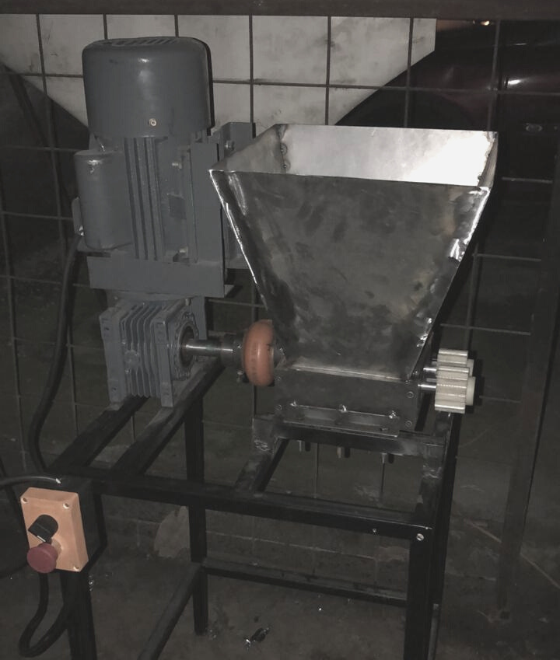
TRITURADORA
20
DISEÑO Y CONSTRUCIÓN DE LA MÁQUINA TRITURADORA
Parámetros de diseño.
Fuerzas aplicadas y potencia requerida.
Distribución geométrica.
Diseño de los elementos mecánicos.
Selección de material.

Slide 21
CARACTERÍSTICAS DE LA MATERIA PRIMA
21
POLIETILENO TEREFTALATO
POLIPROPILENO
POLIALUMINIO TETRA PAK®
Polímero termoestable y en ocasiones isotáctico.
Dureza en 71 -74 Shore D
Presenta buenas propiedades mecánicas.
Termoplástico lineal.
Dureza en 85 -87 Shore D
Alto grado de transparencia y resistencia a la fluencia.
20% Polietileno
5% Aluminio
Sangolquí- Ecuador •ENERO 2020

Slide 22
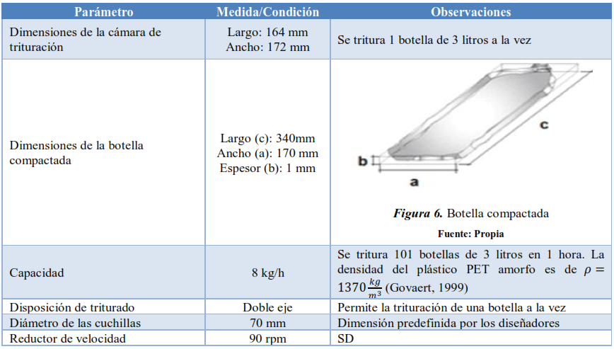
Parámetros de diseño
22
Sangolquí- Ecuador •ENERO 2020

Slide 23
Potencia del motor
En la siguiente tabla se muestran las fuerzas aplicas y la potencia requerida minima que necesita el motor.
23
Por disponibilidad en el mercado se tiene un motor de 1.5 hp marca Bonelli.
Sangolquí- Ecuador •ENERO 2020

Slide 24
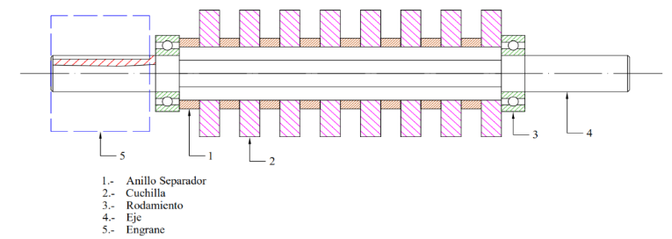
Distribución geométrica
En base a las dimensiones de la cámara de triturado, en la siguiente tabla se muestra la cantidad de cuchillas y anillos separadores.
24
Sangolquí- Ecuador •ENERO 2020

Slide 25
Diseño mécanico
ENGRANE RECTO
La siguiente tabla muestra las dimensiones del mismo.
25
Sangolquí- Ecuador •ENERO 2020

Slide 26
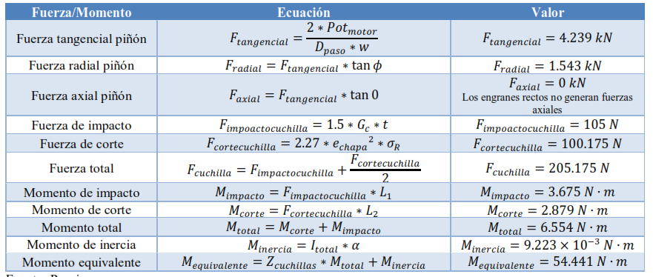
Diseño mécanico
FLECHA
En la tabla se muestra las fuerzas y momentos aplicados.
26
Sangolquí- Ecuador •ENERO 2020

Slide 27
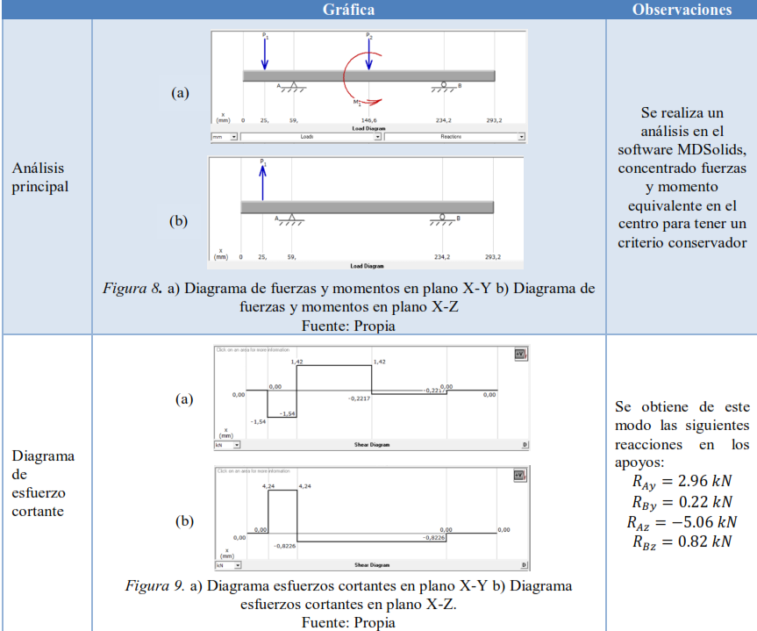
Análisis de la Flecha
27
Sangolquí- Ecuador •ENERO 2020

Slide 28
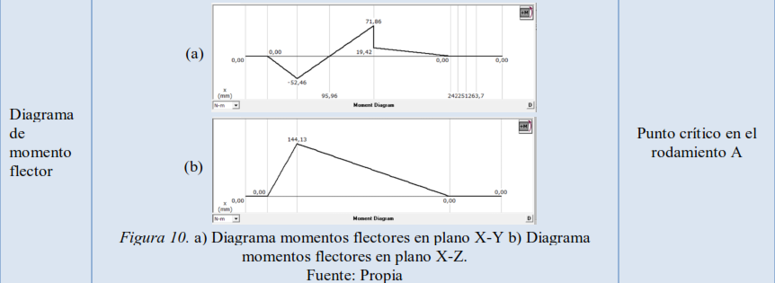
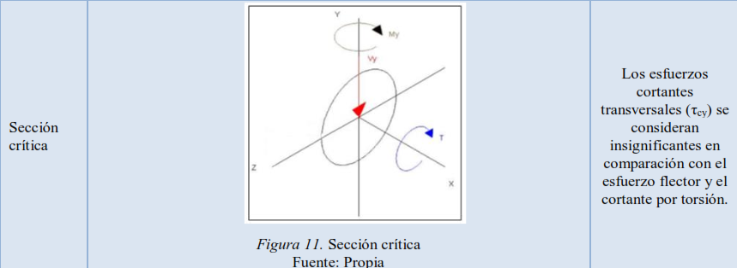
28
Sangolquí- Ecuador •ENERO 2020

Slide 29
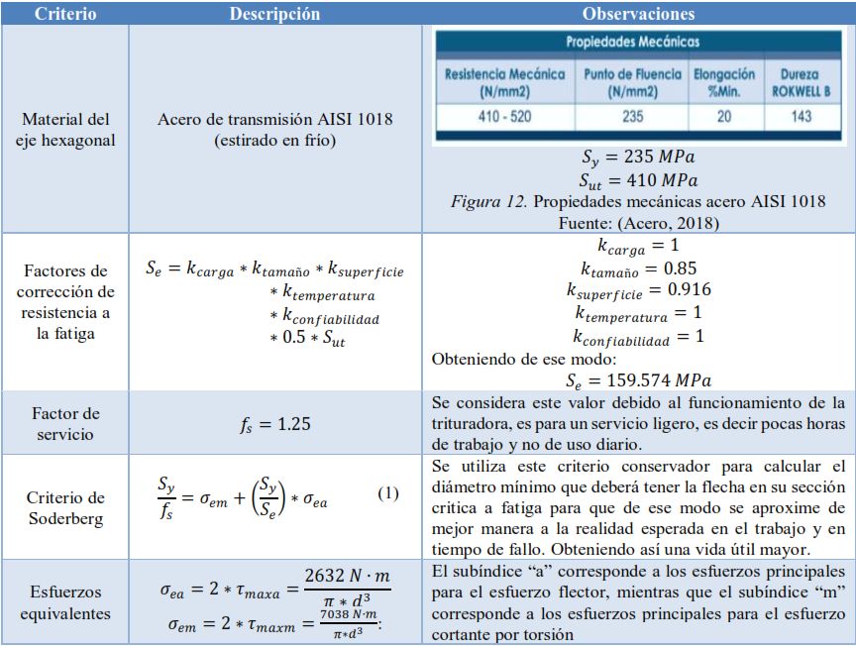
Diseño por fatiga
29
Bajo este criterio de diseño se obtuvo un diámetro mínimo de 19.81 mm en la zona crítica. Es decir, el diámetro interno del rodamiento.
Sangolquí- Ecuador •ENERO 2020

Slide 30
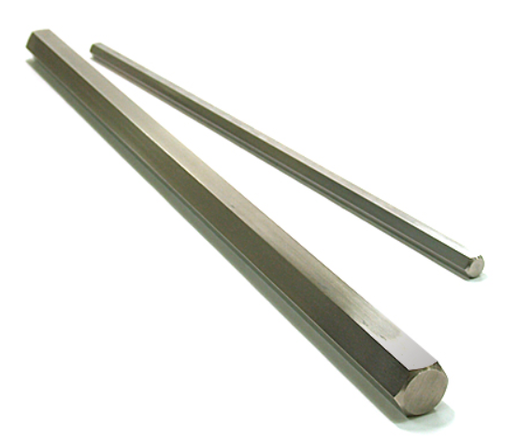
Rodamientos y selección de material
Rodamiento seleccionado: NTN 6004
Cuchillas y limpiadores: Acero AISI D2
Eje hexagonal: Acero AISI 1018
Paredes de la cámara de trituración: Acero ASTM A36
30
Sangolquí- Ecuador •ENERO 2020

Slide 31
APROXIMACIONES
31
MODELO MATEMÁTICO
Regla de mezclas

Slide 32
REGLA DE MEZCLAS
32
DENSIDAD
MÓDULOS
Módulo elástico y de cizallamiento secundario: comportamiento en serie entre matriz y fibra
Comportamiento en paralelo entre matriz y fibra.
Módulo elástico y de cizallamiento principal: comportamiento en paralelo entre matriz y fibra.
COEFICIENTE DE POISSON
Comportamiento en serie entre matriz y fibra.
Sangolquí- Ecuador •ENERO 2020

Slide 33
SIMULACIÓN
33
SIMULACIÓN EN EL SOFTWARE ANSYS
Parámetros de simulación.
Distribución de material.
Preprocesado
Simulación

Slide 34
Parámetros de simulación
Para la simulación se utilizó los resultados obtenidos en el modelo matemático (Regla de mezclas) y las propiedades del Tetra Pak® que se exponen en la siguiente tabla.
34
Sangolquí- Ecuador •ENERO 2020

Slide 35
Distribución de materiales
35
Sangolquí- Ecuador •ENERO 2020

Slide 36
PREPROCESADO
36
SELECCIÓN DE TIPO DE ELEMENTO
DISTRIBUCIÓN DE LAS SECCIONES EN EL ELEMENTO
MALLADO
Se utiliza la opción MESH TOOL y se realiza un refinado nivel 5.
Membrana (Shell 181)
Se ingresa 11 capas como se indicó en la distribución anterior.
SELECCIÓN DEL TIPO DE MATERIAL
DEFINICIÓN DE CARGAS
Se seleccionó material:
Estructural
Lineal
Ortotrópico- laminar
(Condiciones iniciales)
MODELADO
Se define una fuerza de 1000 N distribuida y se restringe los grados de libertad (Condiciones de frontera)
Sangolquí- Ecuador •ENERO 2020
Se crea un área rectangular según los parámetros de simulación (Dominino).

Slide 37
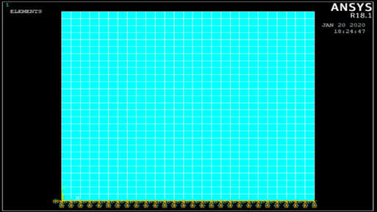
PREPROCESADO
37
Aplicación de fuerzas para simular tracción y restricción de los grados de libertad.
Sangolquí- Ecuador •ENERO 2020

Slide 38
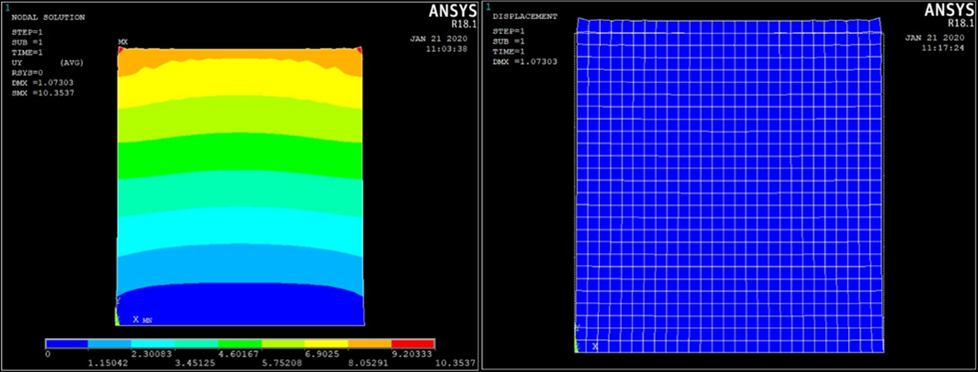
Simulación
Se tiene como resultado de la simulación los esfuerzos y desplazamientos (incógnitas).
38
Sangolquí- Ecuador •ENERO 2020

Slide 39
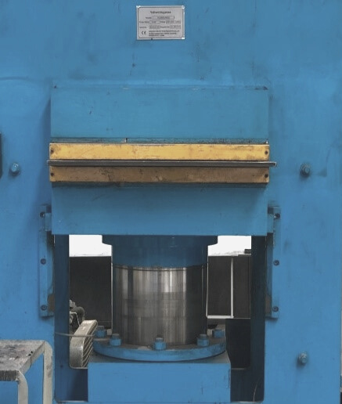
CONFORMADO DEL MATERIAL COMPUESTO
39
DEFINICIÓN DE LOS PARÁMETROS PARA EL CONFORMADO DEL MATERIAL COMPUESTO
Trituración del material.
Prueba y error del prensado.
Obtención del material compuesto.

Slide 40
Trituración del material
MATERIAL RECICLADO PET & PP
Basados en la metología "Prueba y Error" se dedujo que se requiere 12 kg de material triturado de cada materia prima reciclada.
40
Sangolquí- Ecuador •ENERO 2020

Slide 41
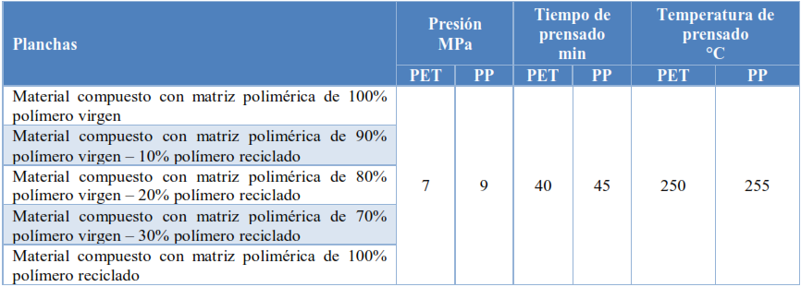
Prensado
Basados en la metología "Prueba y Error" se obtuvo los siguientes parámetros de prensado para obtener un material compuesto totalmente compactado.
41
Sangolquí- Ecuador •ENERO 2020

Slide 42
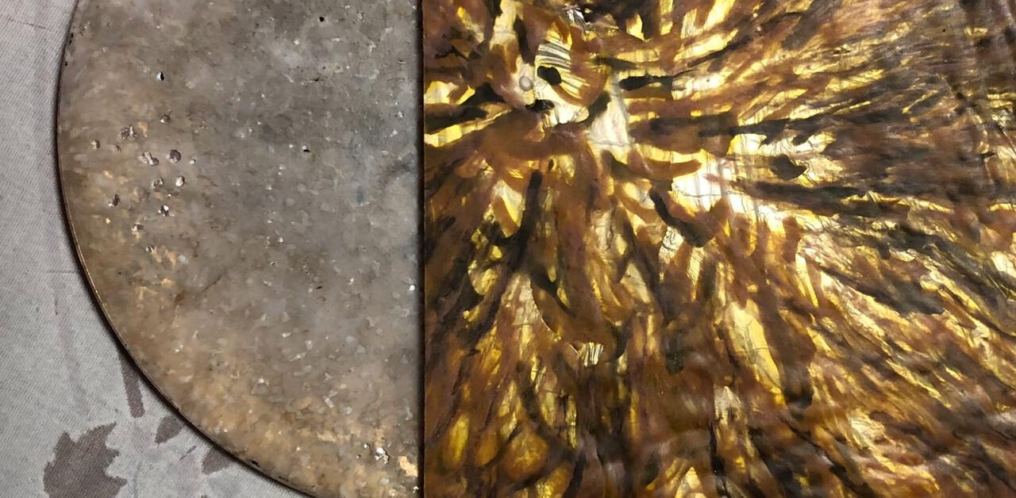
Material Compuesto
42
Sangolquí- Ecuador •ENERO 2020
PET
PP

Slide 43
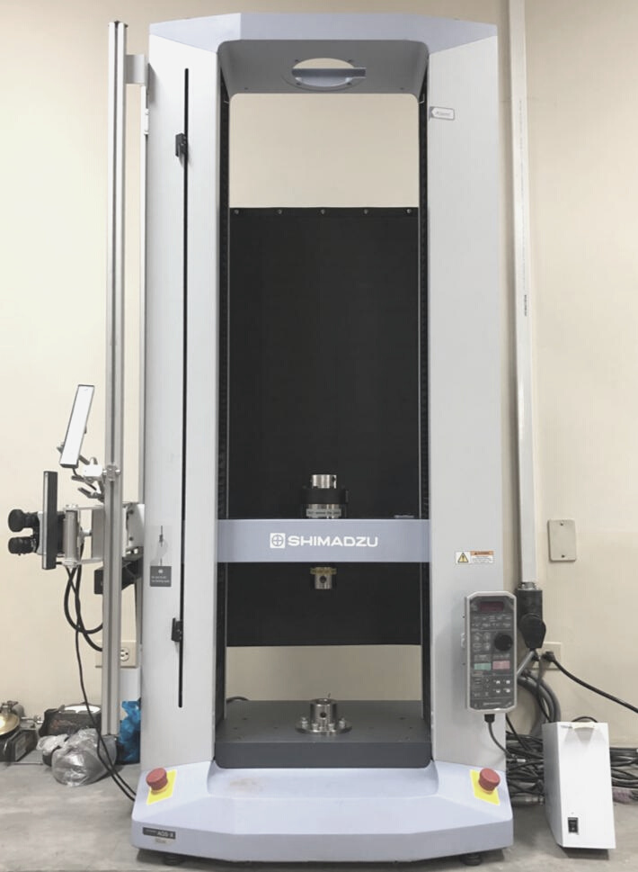
ENSAYOS MECÁNICOS
43
ENSAYOS DESTRUCTIVOS PARA LA CARACTERIZACIÓN MECÁNICA
Ensayo a tracción.
Ensayo a flexión.
Ensayo a compresión.

Slide 44
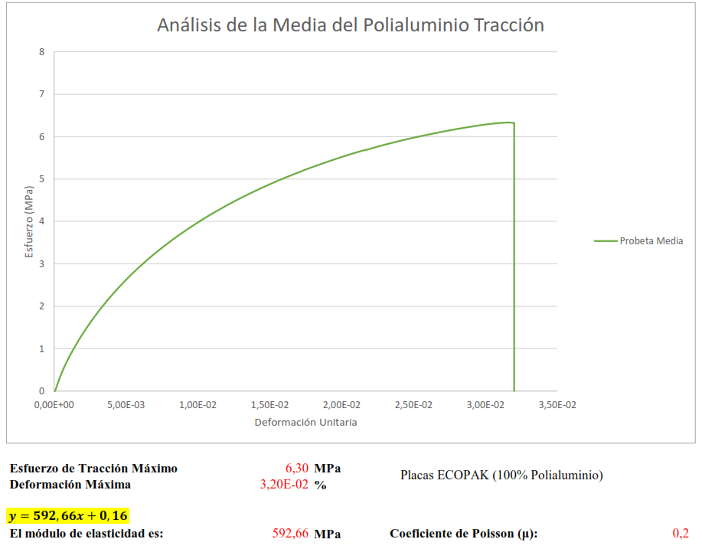
Se utilizó las normas ASTM D638-14 y la norma ISO 527-1.
Velocidad de ensayo: 5mm/min
Cantidad de especímenes: 5 unidades.
Criterio de falla: Hasta que la probeta se fracture.
Se obtuvo: módulo de elasticidad (por regresión lineal) y coeficiente de Poisson
Ensayo a tracción
44
Sangolquí- Ecuador •ENERO 2020

Slide 45
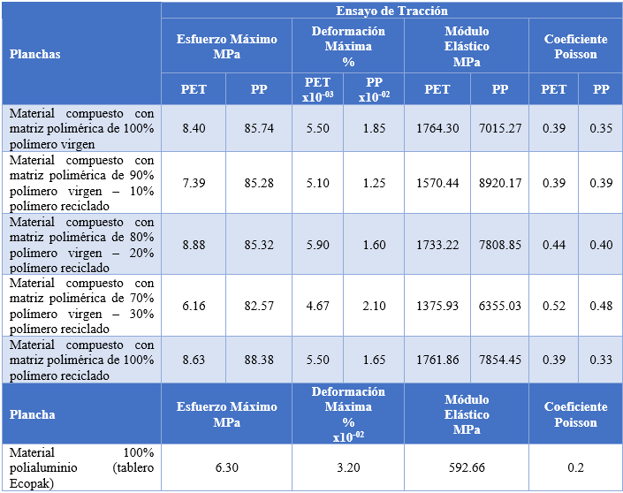
Ensayo a tracción
45
Se obtuvo una gráfica esfuerzo / deformación media de las 5 muestras de cada una de las mezclas tanto de PET como PP.
Los resultados se muestran en la siguiente tabla.
Sangolquí- Ecuador •ENERO 2020

Slide 46
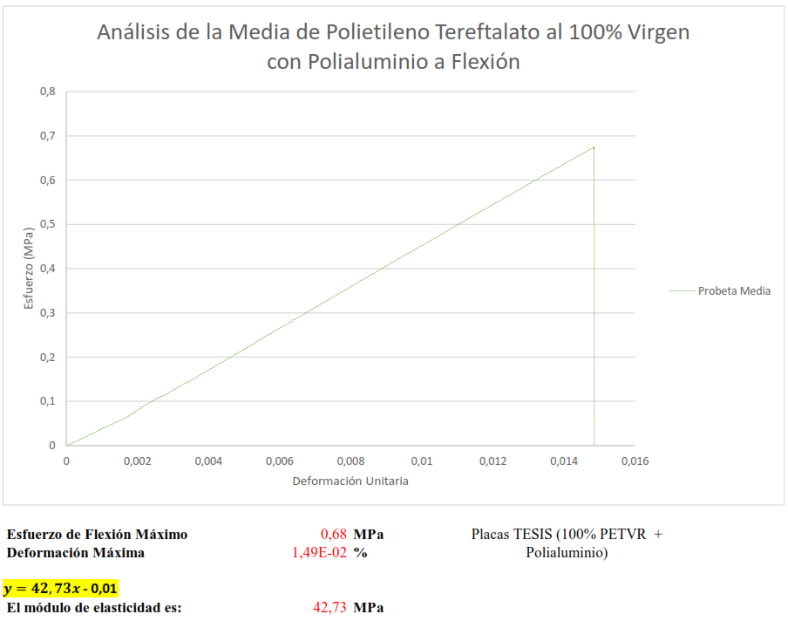
Se utilizó las normas ASTM D790-03 y la norma ISO 178.
Velocidad de ensayo: 3.18 mm/min para material compuesto y 2.28 mm/min para Ecopak.
Cantidad de especímenes: 5 unidades.
Criterio de falla: Hasta que la probeta se fracture.
Distancia entre apoyos 120mm.
Se obtuvo: módulo de elasticidad a flexión.
Ensayo a flexión
46
Sangolquí- Ecuador •ENERO 2020

Slide 47
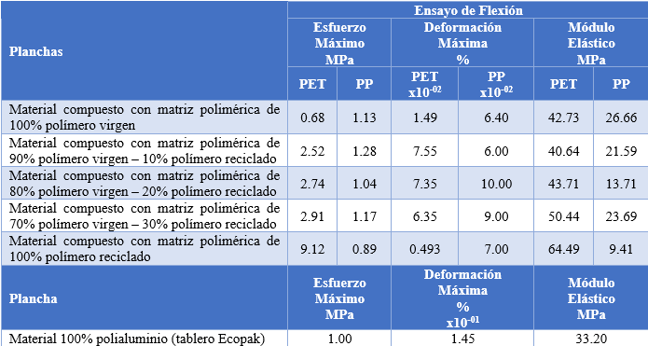
Ensayo a flexión
47
Se obtuvo una gráfica esfuerzo / deformación media de las 5 muestras de cada una de las mezclas tanto de PET como PP.
Los resultados se muestran en la siguiente tabla.
Sangolquí- Ecuador •ENERO 2020

Slide 48
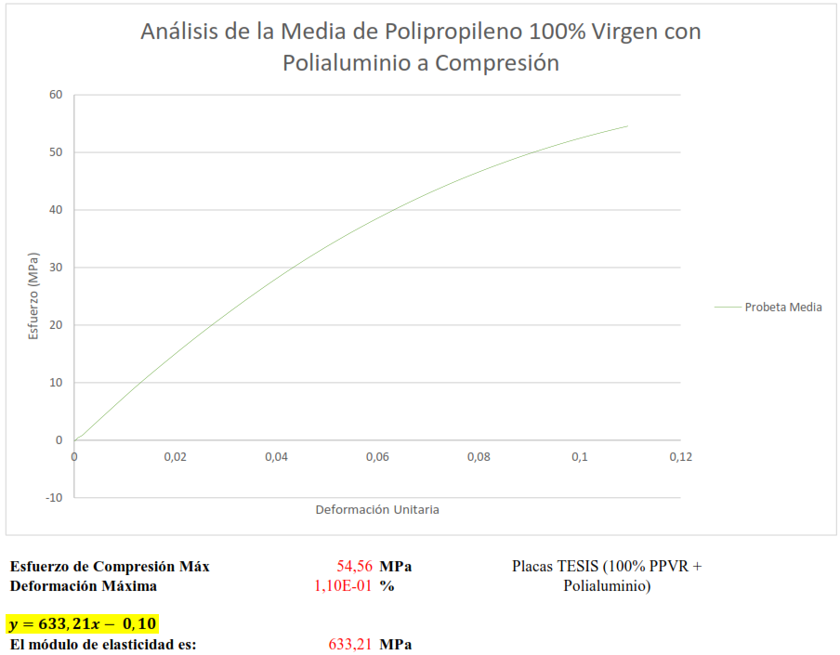
Se utilizó las normas ASTM D695-15 y la norma ISO 604.
Velocidad de ensayo: 1.3 mm/min.
Cantidad de especímenes: 5 unidades.
Criterio de falla: Hasta que la probeta se fracture.
Se obtuvo: módulo de elasticidad a compresión.
Ensayo a compresión
48
Sangolquí- Ecuador •ENERO 2020

Slide 49
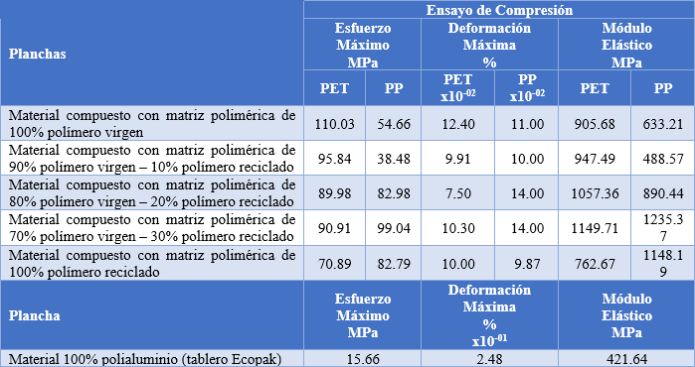
Ensayo a comprensión
49
Se obtuvo una gráfica esfuerzo / deformación media de las 5 muestras de cada una de las mezclas tanto de PET como PP.
Los resultados se muestran en la siguiente tabla.
Sangolquí- Ecuador •ENERO 2020

Slide 50
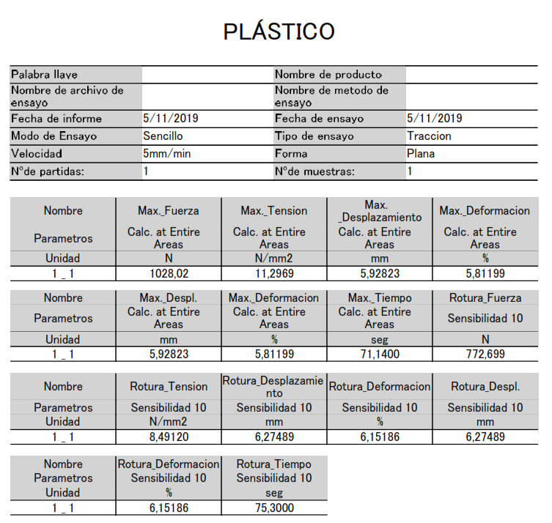
RESULTADOS
50
ANÁLISIS DE RESULTADOS
Análisis de resultados de la simulación.
Análisis de resultados de los ensayos.
Análisis comparativo.

Slide 51
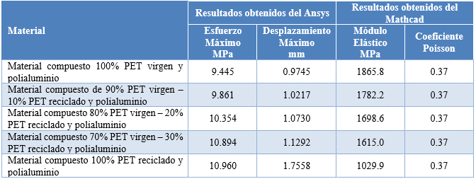
Análisis de resultados de la simulación
51
Los siguientes resultados son datos idóneos que nos dieron una base real para realizar el análisis de la factibilidad para reemplazar las planchas de
polialuminio, que actualmente se encuentran en el mercado ecuatoriano. (planchas Ecopak).
Sangolquí- Ecuador •ENERO 2020

Slide 52
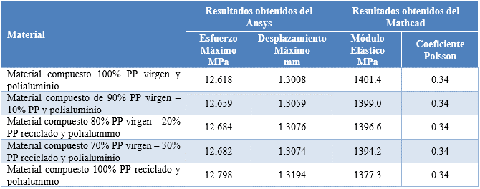
Análisis de resultados de la simulación
52
Sangolquí- Ecuador •ENERO 2020

Slide 53
Análisis de resultados de los ensayos PET
53
Se realizó un análisis general de las pruebas a tracción entre planchas Ecopak y planchas de material compuesto. Los demás ensayos del material compuesto se realizaron para una mejor caractetización del mismo.
Sangolquí- Ecuador •ENERO 2020

Slide 54
54
Sangolquí- Ecuador •ENERO 2020

Slide 55
Análisis de resultados de los ensayos
Tracción: PP
55
Sangolquí- Ecuador •ENERO 2020

Slide 56
56
Sangolquí- Ecuador •ENERO 2020

Slide 57
Análisis de resultados de los ensayos
Flexión: PET
57
Sangolquí- Ecuador •ENERO 2020

Slide 58
58
Sangolquí- Ecuador •ENERO 2020

Slide 59
Análisis de resultados de los ensayos
Flexión: PP
59
Sangolquí- Ecuador •ENERO 2020

Slide 60
60
Sangolquí- Ecuador •ENERO 2020

Slide 61
Análisis de resultados de los ensayos
Compresión: PET
61
Sangolquí- Ecuador •ENERO 2020

Slide 62
62
Sangolquí- Ecuador •ENERO 2020

Slide 63
Análisis de resultados de los ensayos
Compresión: PP
63
Sangolquí- Ecuador •ENERO 2020

Slide 64
64
Sangolquí- Ecuador •ENERO 2020

Slide 65
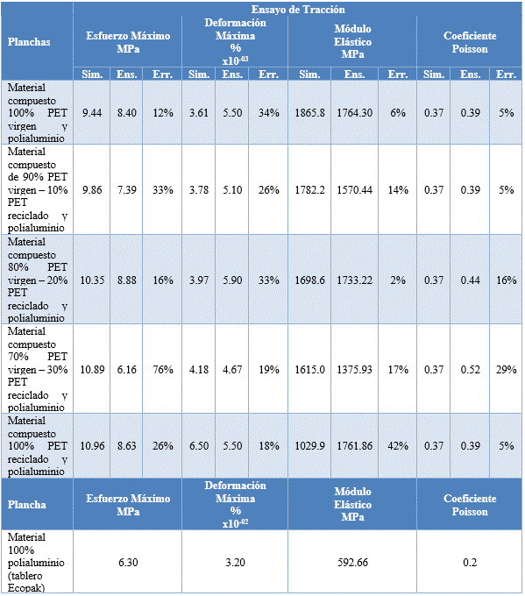
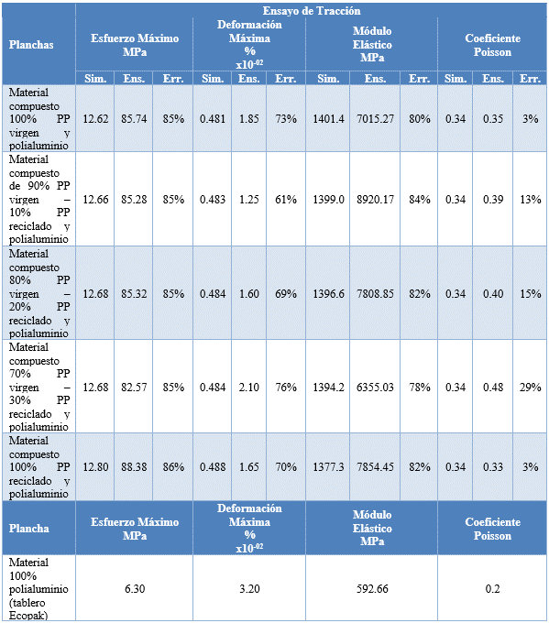
Análisis comparativo
65
Sangolquí- Ecuador •ENERO 2020

Slide 66
CONFORMACIÓN DE MATERIAL COMPUESTO
CONCLUSIONES
66
en base a materiales reciclados fue el mayor logro.
PROPIEDADES MECÁNICAS
esfuerzo máximo y módulo de elasticidad fue superado en comparación al Ecopak.
MAYOR RIGIDÉZ
MAYOR FRAGILIDAD
en comparación con el material Ecopak.
ERRORES GENERADOS EN LAS PLANCHAS DE PP
fueron debido a las características de la materia prima.
POLIALUMINIO UTILIZADO
fue para las planchas de PET 3.50% y para las planchas de PP 5.50%.

Slide 67
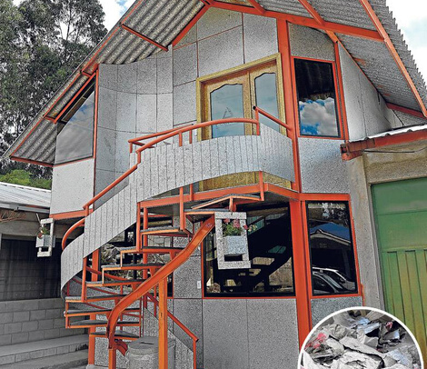
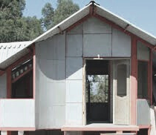
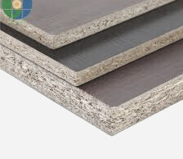
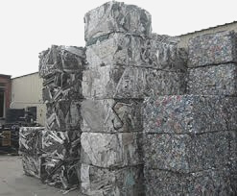
BENEFICIOS DEL MATERIAL COMPUESTO
67
Puede ser reemplazo para el Ecopak.
Puede ser reemplazo para: MDF, aglomerado, maderas, entre otros.
Se elimina la importación del Polialuminio.

Slide 68
Recomendaciones Generales
68
RECOLECCIÓN DE MATERIAL
Tener un lugar específico para la recolección de material reciclado.
CLASIFICACIÓN SISTEMATICA
Sangolquí- Ecuador •ENERO 2020
Instaurar la clasificación sistemática de diferentes desechos.

Slide 69
Recomendaciones Específicas
69
POLIALUMINIO TETRA PAK®
SILICONA LIQUIDA
Se sugiere el uso de este producto para evitar que se pege el material al molde.
Lavado integro para evitar malos olores y formaciones de moho.
POLIPROPILENO
MOLDE DE PRENSADO
Sangolquí- Ecuador •ENERO 2020
No se recomiendo el uso de fundas para la elabaración de material compuesto.
Se aconseja que el molde de prensado tenga agujeros de desfogue.

Slide 70
70
GRACIAS POR SU ATENCIÓN
Sangolquí- Ecuador •ENERO 2020

